Slide 1











Chào mừng quý thầy cô
về thăm lớp
PHÂN MÔN: ĐỊA LÍ

Slide 2
ÔN BÀI CŨ
Châu Á (Tiết 1)

Slide 3
Châu Á tiếp giáp với các châu lục :
A. Châu Âu – Châu Mỹ
B. Châu Đại Dương
C. Châu Nam Cực
D. Châu Phi – Châu Âu

Slide 4
Diện tích của châu Á là :
A. 30 triệu km²
B. 42 triệu km²
C. 44 triệu km²
D. 10 triệu km²

Slide 5
Địa lí
CHÂU Á
1. Dân cư châu Á:

Slide 6
BẢNG SỐ LIỆU
CHÂU LỤC | DIỆN TÍCH (Triệu km²) | DÂN SỐ NĂM 2004 (Triệu người)
Châu Á Châu Mĩ Châu Phi Châu Âu Châu Đại Dương Châu Nam Cực | 44 42 30 10 9 14 | 3875 876 884 728 33 0

Slide 7
- Dựa vào bảng số liệu , em hãy so sánh dân số châu Á với các châu lục khác?
- Em hãy so sánh mật độ dân số của châu Á với mật độ dân số châu Phi?

Slide 8
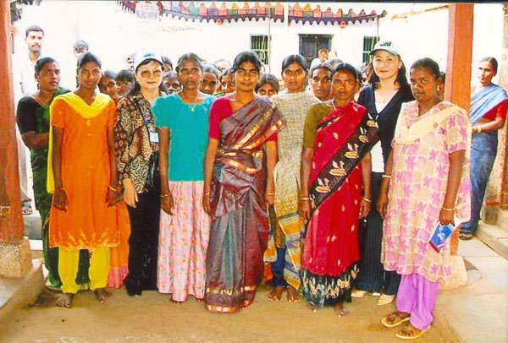
ẤN ĐỘ

Slide 9

HÀN QUỐC

Slide 10

HÀN QUỐC

Slide 11
Châu Á có số dân đông nhất thế giới,
mật độ dân số cũng cao nhất thế giới.

Slide 12
2. Hoạt động kinh tế:

Slide 13
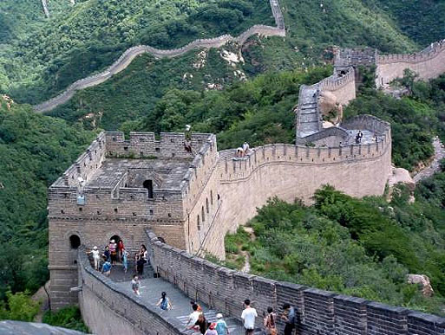
VẠN LÝ TRƯỜNG THÀNH

Slide 14

SINGAPORE

Slide 15
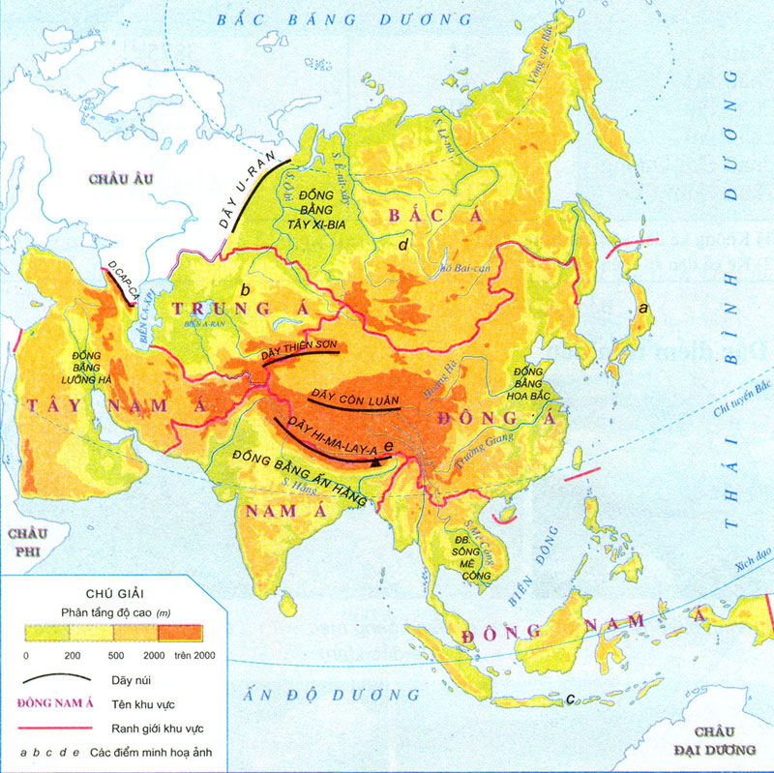
LƯỢC ĐỒ KHU VỰC CHÂU Á

Slide 16
Người dân châu Á phần lớn làm nông nghiệp, nông sản chính là lúa gạo, lúa mì,thịt, trứng, sữa. Một số nước phát triển ngành công nghiệp khai thác dầu mỏ, sản xuất ô tô.

Slide 17
3. Khu vực Đông Nam Á:

Slide 18
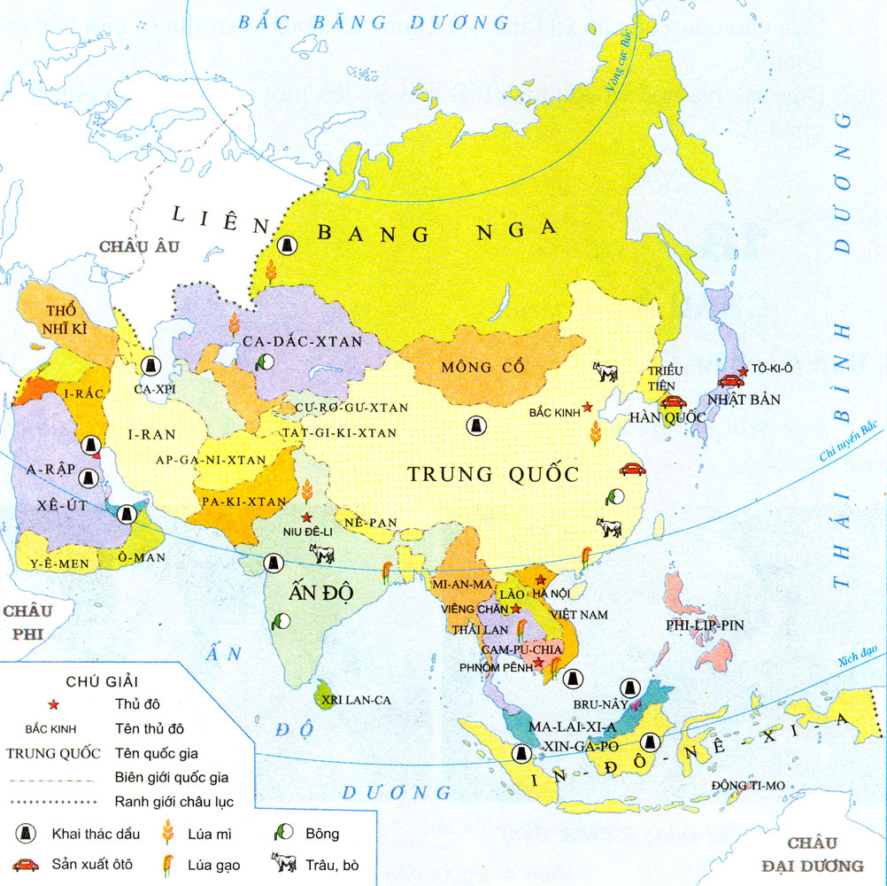

Slide 19
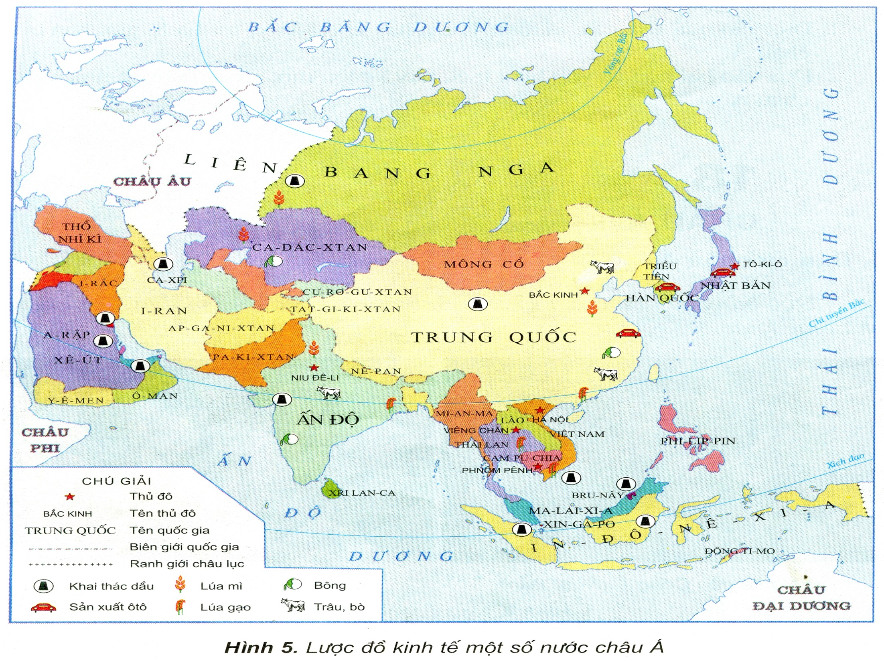

Slide 20
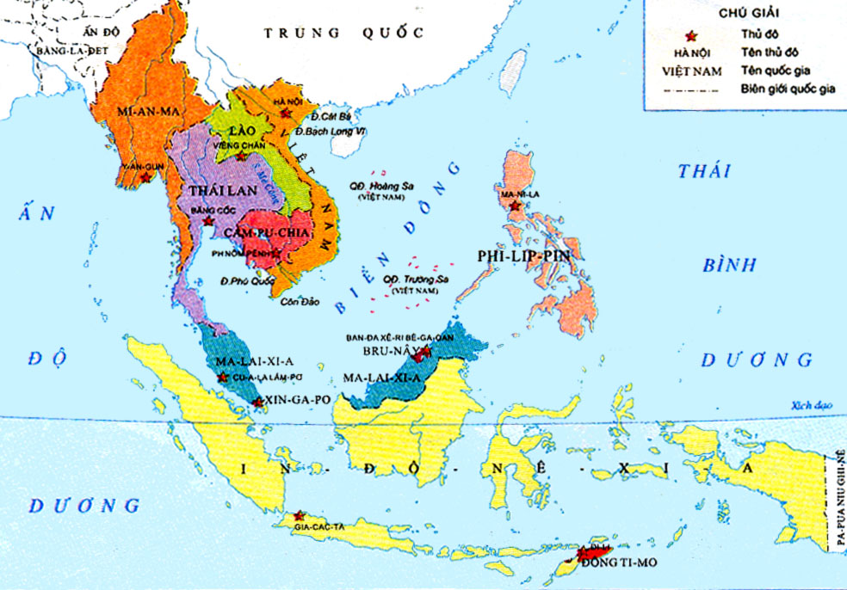
LƯỢC ĐỒ ĐÔNG NAM Á

Slide 21
Khu vực Đông Nam Á có khí hậu nhiệt đới gió mùa nóng, ẩm. Người dân trồng nhiều lúa gạo,cây công nghiệp , khai thác khoáng sản.

Slide 22
PHIẾU HỌC TẬP
HOẠT ĐỘNG KINH TẾ | PHÂN BỐ (TÊN NƯỚC)
Khai thác dầu
Sản xuất ô tô
Trồng lúa mì
Trồng lúa gạo
Trồng bông
Nuôi trâu, bò
Đánh bắt và nuôi trồng hải sản

Slide 23
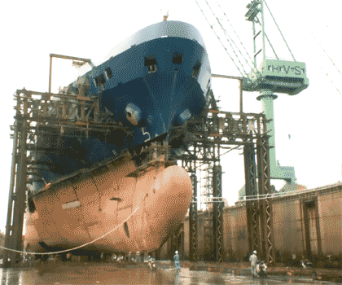
XƯỞNG ĐÓNG TÀU

Slide 24
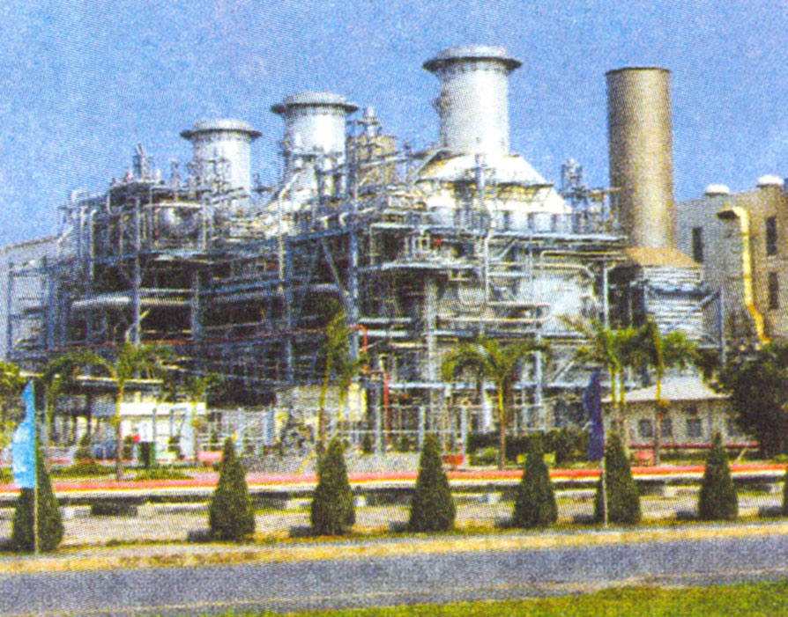
NHÀ MÁY ĐIỆN PHÚ MỸ

Slide 25
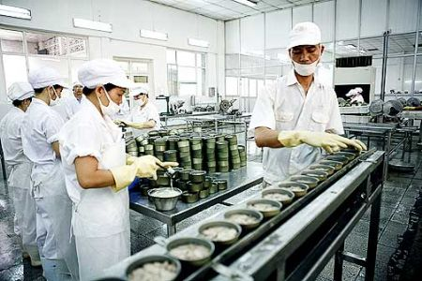
ĐỒ HỘP HẠ LONG

Slide 26
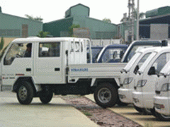
Ô TÔ XUÂN KIÊN

Slide 27



Kính chúc quí thầy cô sức khỏe !
Chúc các em học giỏi !

